Slide 1
Effective Enums

Slide 2
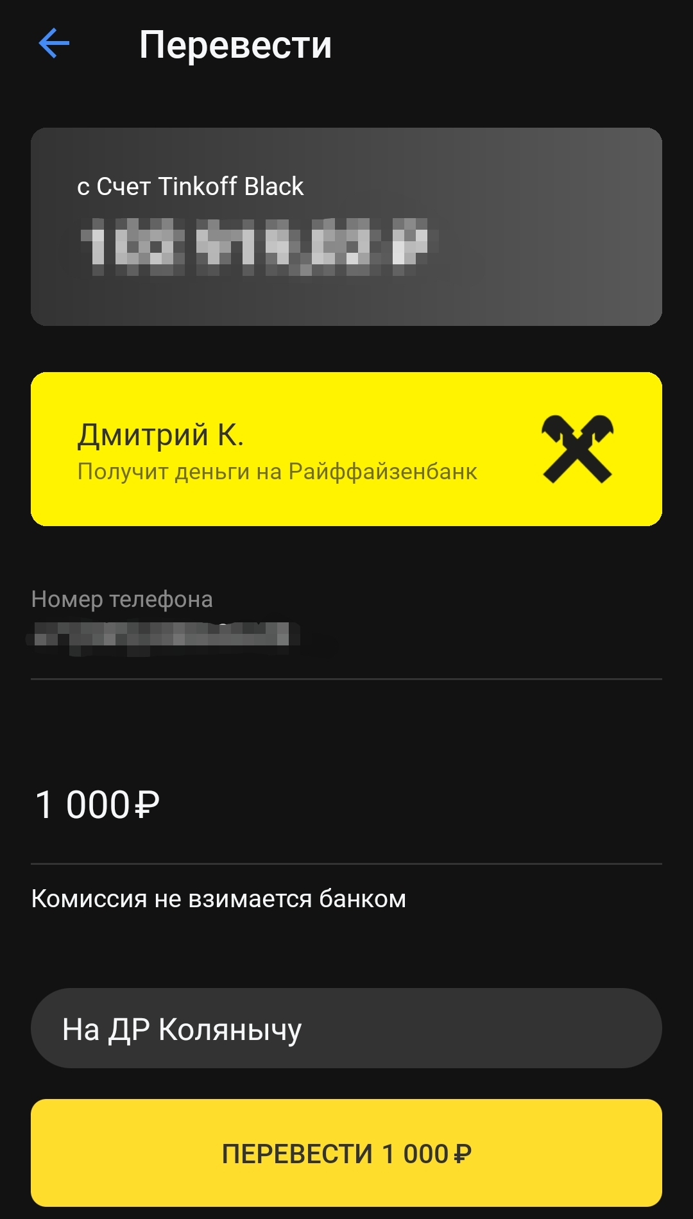


Представление себя

Slide 3



Slide 4
Разминка

Slide 5
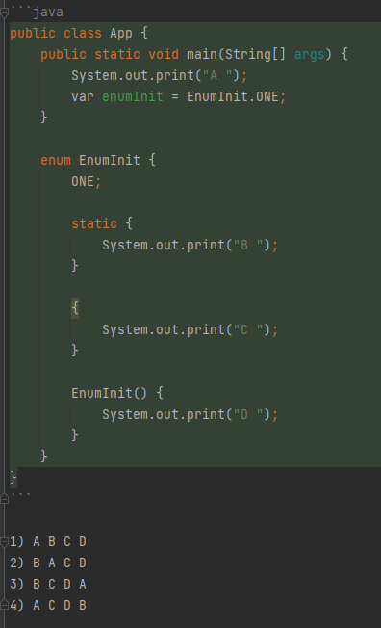
Разминка 1

Slide 6
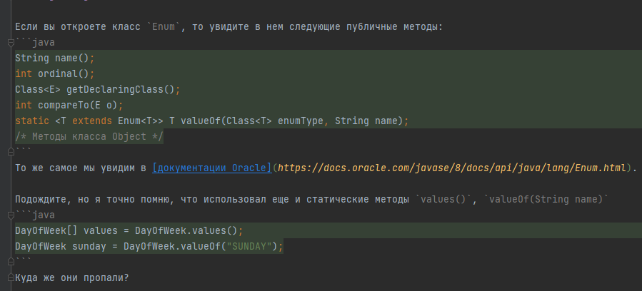
Разминка 2

Slide 7
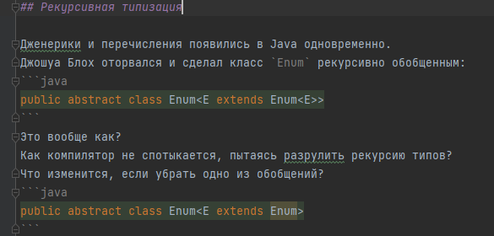
Разминка 3

Slide 8
Перечисления в публичном API

Slide 9

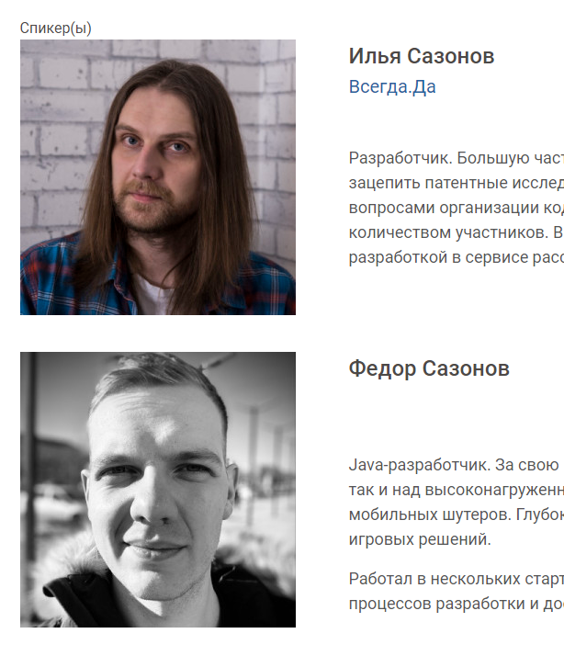
JPoint 2021

Slide 10
Перечисления в публичном API
Отдача
http-код
mime
Прием
Обработка неожиданных значений

Slide 11
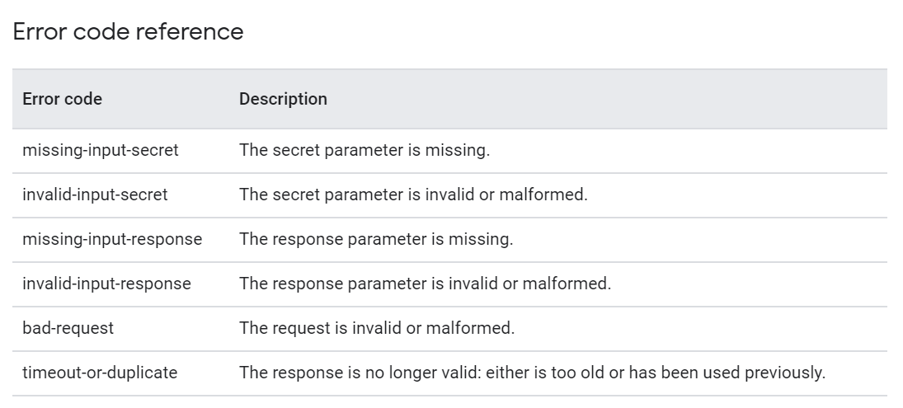
Google ReCaptcha API

Slide 12
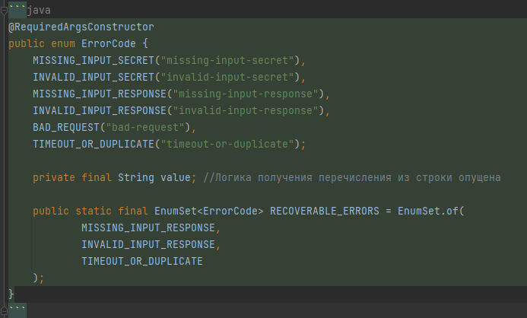

Slide 13
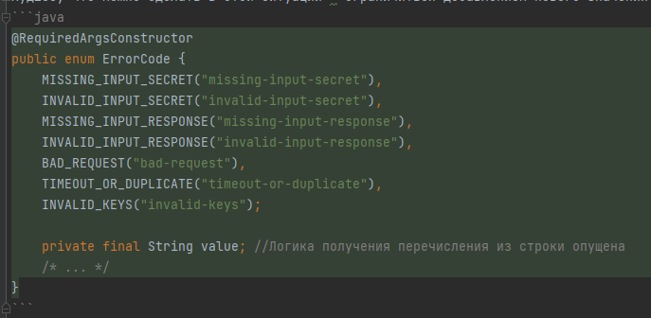
Добавление незадокументированного значения

Slide 14
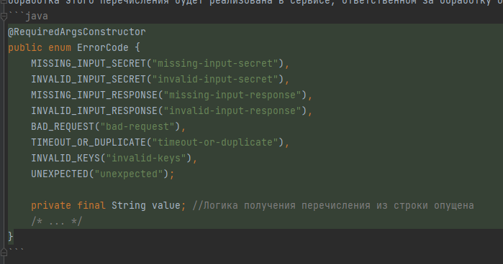
Добавление UNEXPECTED значения

Slide 15
Перечисления в публичном API. JSON

Slide 16

JSON
Jackson

Slide 17
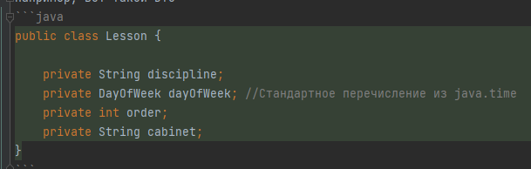
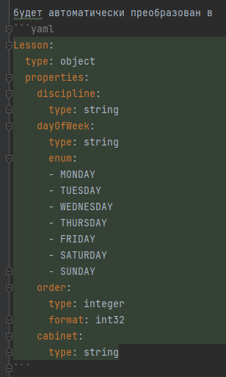
OpenAPI и библиотека springdoc

Slide 18
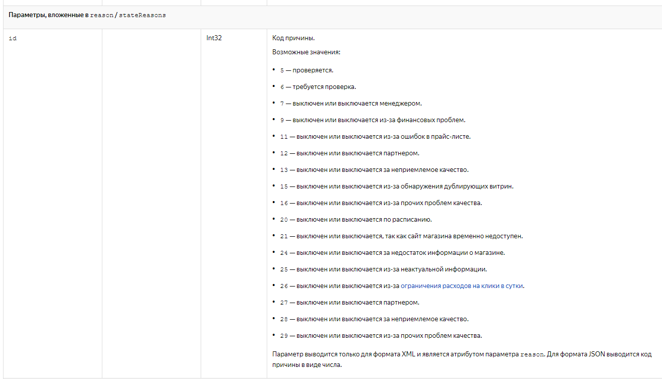
Почему ваш JSON на меня орет?
Yandex API: https://yandex.ru/dev/market/partner/doc/dg/reference/get-campaigns.html

Slide 19
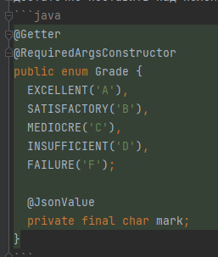
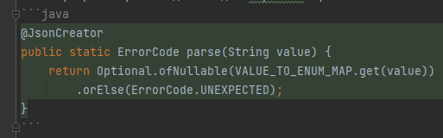

Slide 20
Перечисления в API. Protobuf

Slide 21
Протобаф

Slide 22
Перечисления в БД

Slide 23

Перечисления в БД. JPA
+ JpaConverter

Slide 24
Перечисления в БД. Перфоманс в СУБД

Slide 25
Разделение слоев

Slide 26
Разделение слоев
Картинка с диаграммой состояния конечного автомата для паттерна Сага

Slide 27
Получение перечисления по значению

Slide 28
Получение перечисления по значению
По названию
Не нужно расширяться
Нужно расширяться
По параметру

Slide 29

По названию без расширения

Slide 30
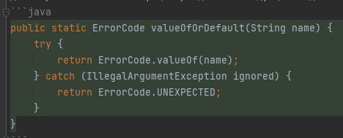
По названию с расширением

Slide 31
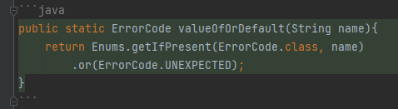
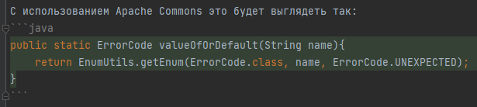

Slide 32
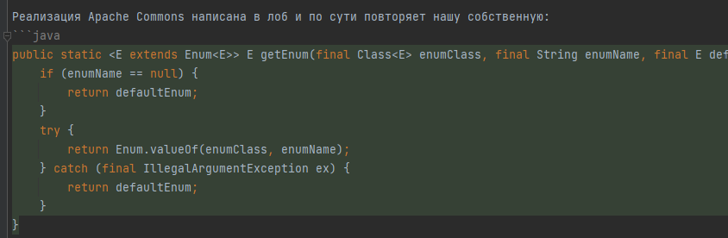
Реализация Apache Commons

Slide 33
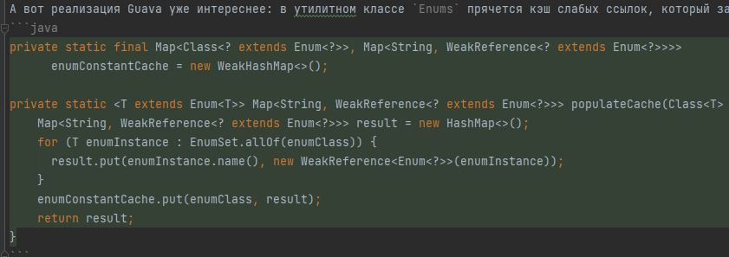
Реализация Guava

Slide 34
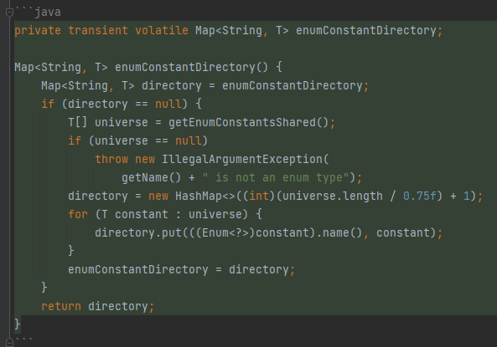
Реализация valueOf(Class, name)

Slide 35
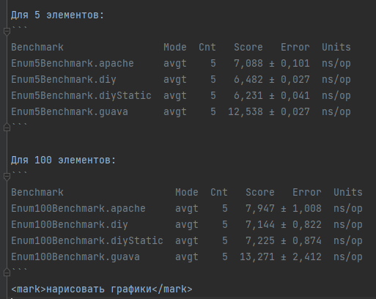
Замер перфоманса с помощью JMH
Характеристики железа

Slide 36
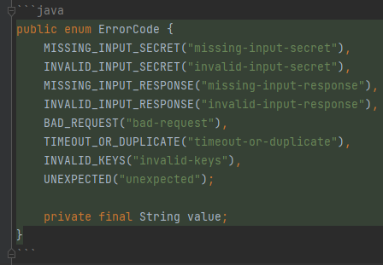
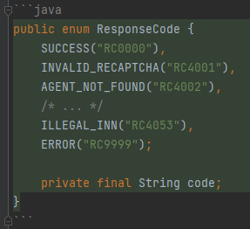
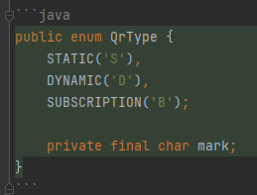
Получение перечисления по параметру

Slide 37
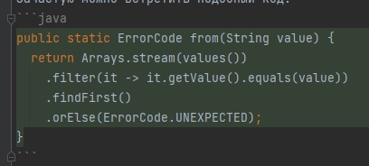
Через стрим

Slide 38
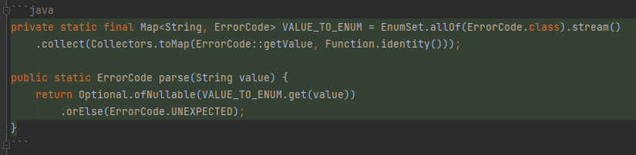
Кэш в виде мапы

Slide 39
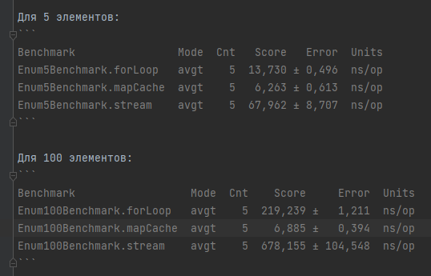
Сравнение производительности

Slide 40
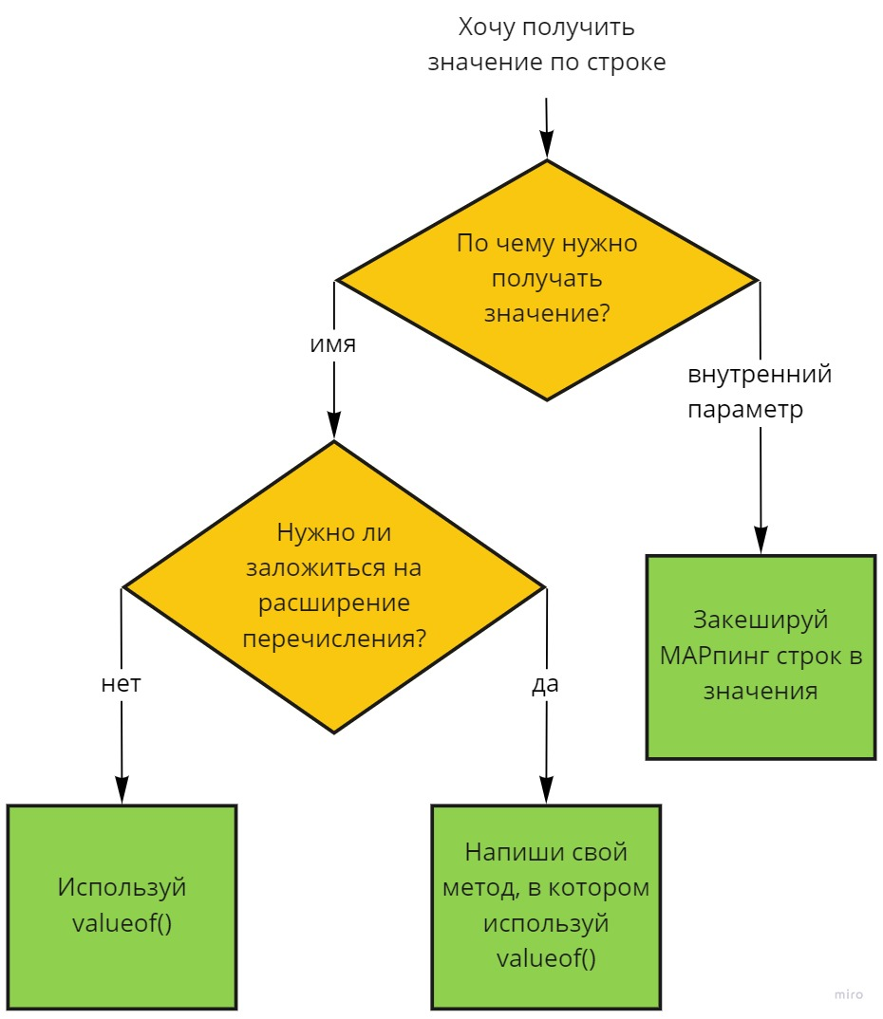
Алгоритм выбора решения

Slide 41
Перечисление как Singleton

Slide 42


Slide 43
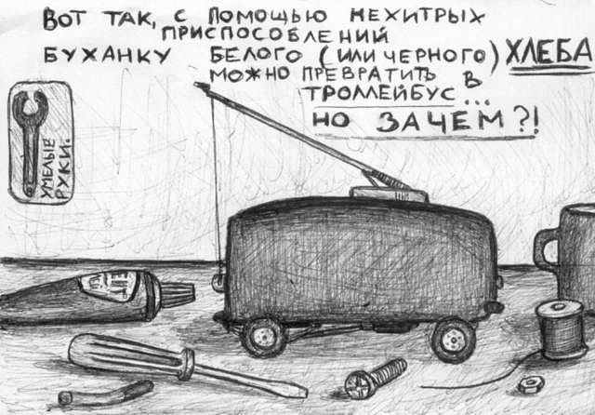
Вот так, с помощью нехитрых приспособлений, можно enum превратить в Singleton. Но зачем?

Slide 44
Внутреннее перечисление как способ организации бизнес-логики

Slide 45
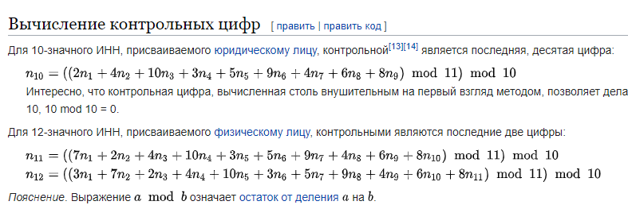
ИНН

Slide 46
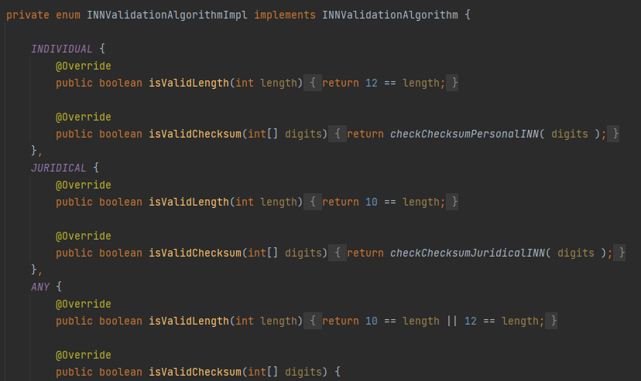
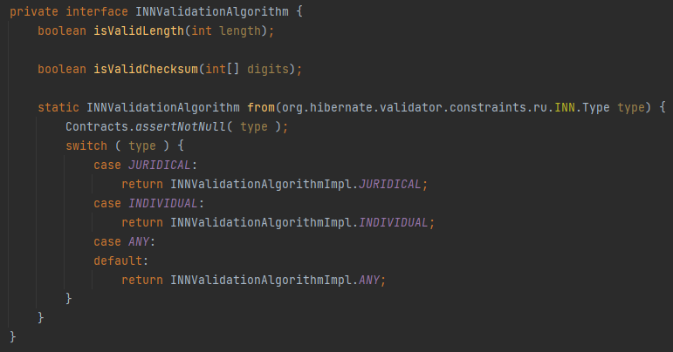
Валидация ИНН

Slide 47
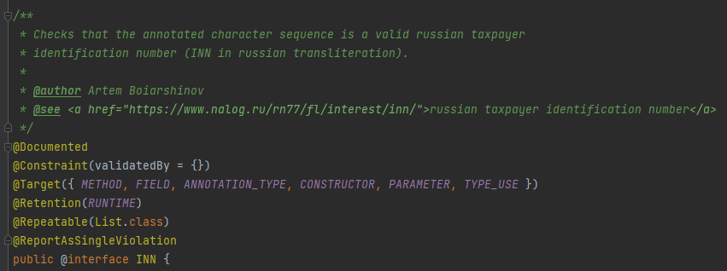


Минутка саморекламы
6.2
2.5
VALIDATOR

Slide 48
Использование перечислений в юнит-тестах

Slide 49
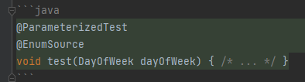
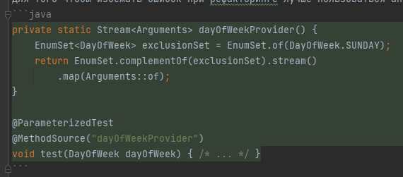
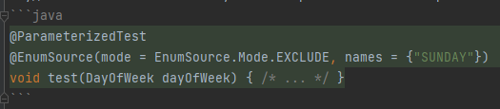
Проход по различным значениям перечисления
Не использовать рандом!

Slide 50
Генерация различных видов тестовых моделей

Slide 51
Выводы

Slide 52
Выводы

Slide 53
Здоровья! Добра! Любви! И процветания!

Slide 54
Ответы на разминку

